Slide 1
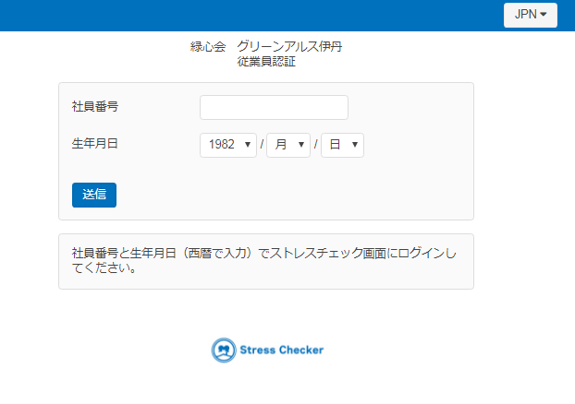

ストレスチェック受検方法
（１） 受検画面を開き、ログインしましょう。
① パソコンで実施される方は
URLをコピーしてはりつける
にアクセスし、受検画面を開いてください。
② スマホで受検される方はＱＲコードを読み込んで、受検場面を開いてください。
QRコード
共通URLのQRコードはりつける
会社名 〇〇〇〇
従業員認証
③ 社員番号と生年月日を入れると、ストレスチェック受検画面が表示されます。

Slide 2
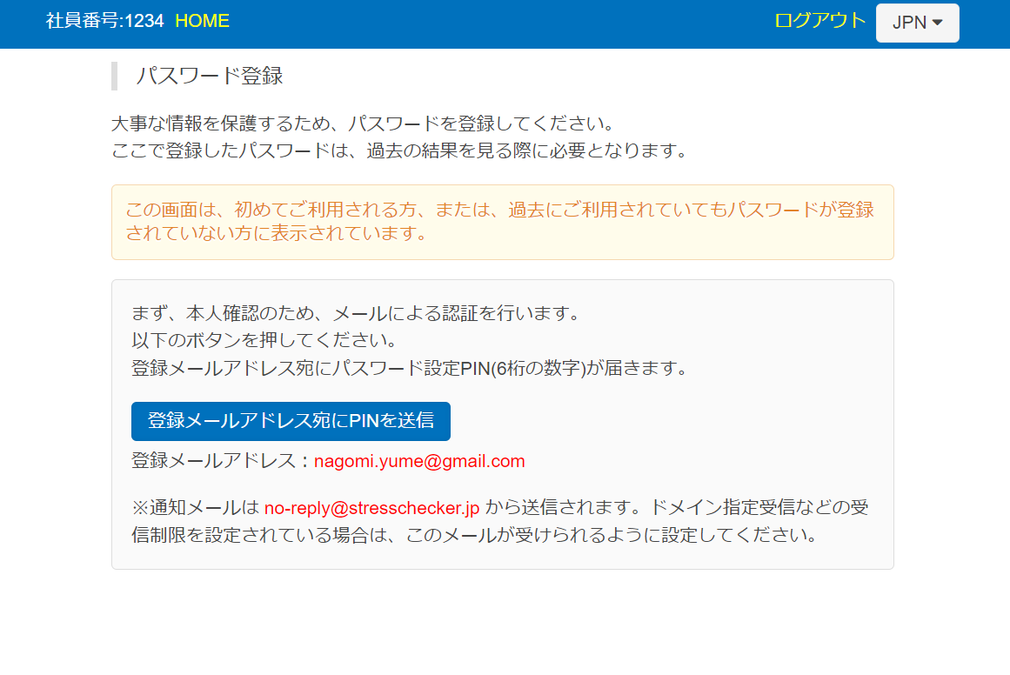
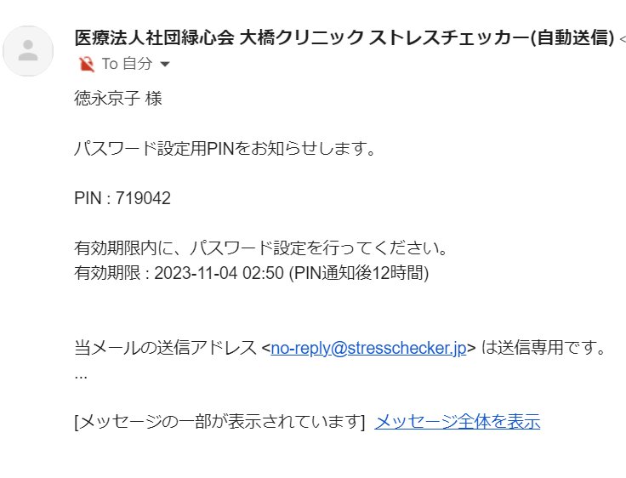
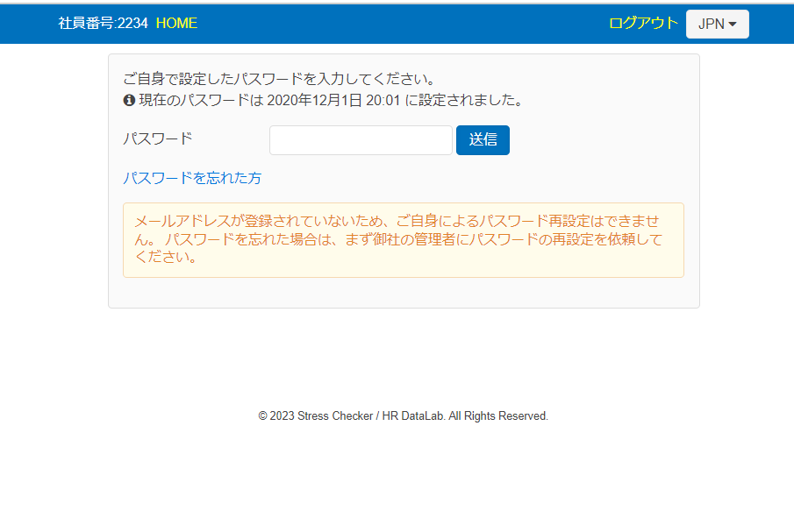
■初めて受検される方へ
※ 初めて受検される方はパスワードの設定をお願いします。パスワードの設定は必須です。
※ 次年度受検する際にもパスワードが必要となります。忘れないようにメモを残しておきましょう。
社員番号:0000 HOME
〇〇@〇〇．〇〇
メールアドレスを設定されている場合には、
下記のようなメールにPINコードが記載されています。
メールアドレスを設定されていない場合には、
下記が表示されます。
事業所のストレスチェック担当者にご連絡ください。
再設定用のPINコードを担当者にお伝えします。
会社名
社員番号:0000 HOME
有効期限が決まっています。ご注意ください。

Slide 3
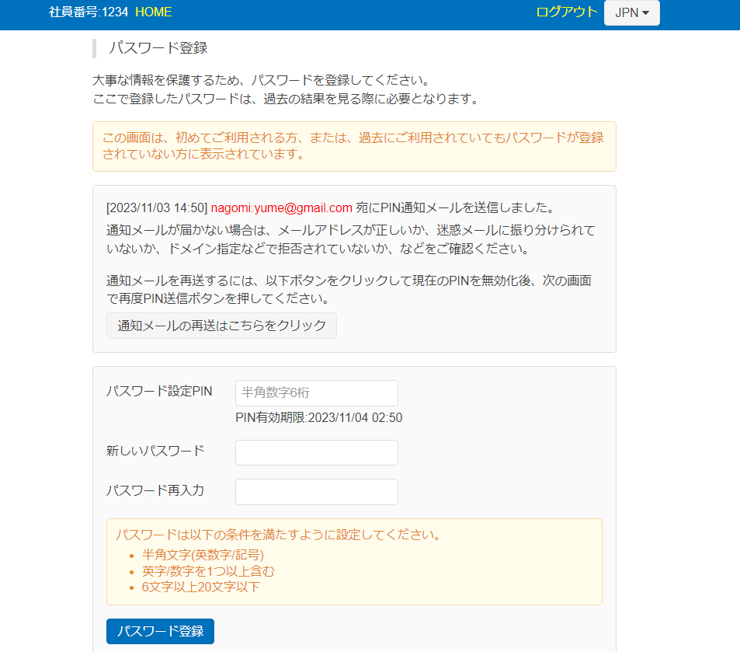
■パスワード登録画面
社員番号:0000 HOME
〇〇@〇〇．〇〇
■忘れないように必ずメモ等に
残してください。

Slide 4
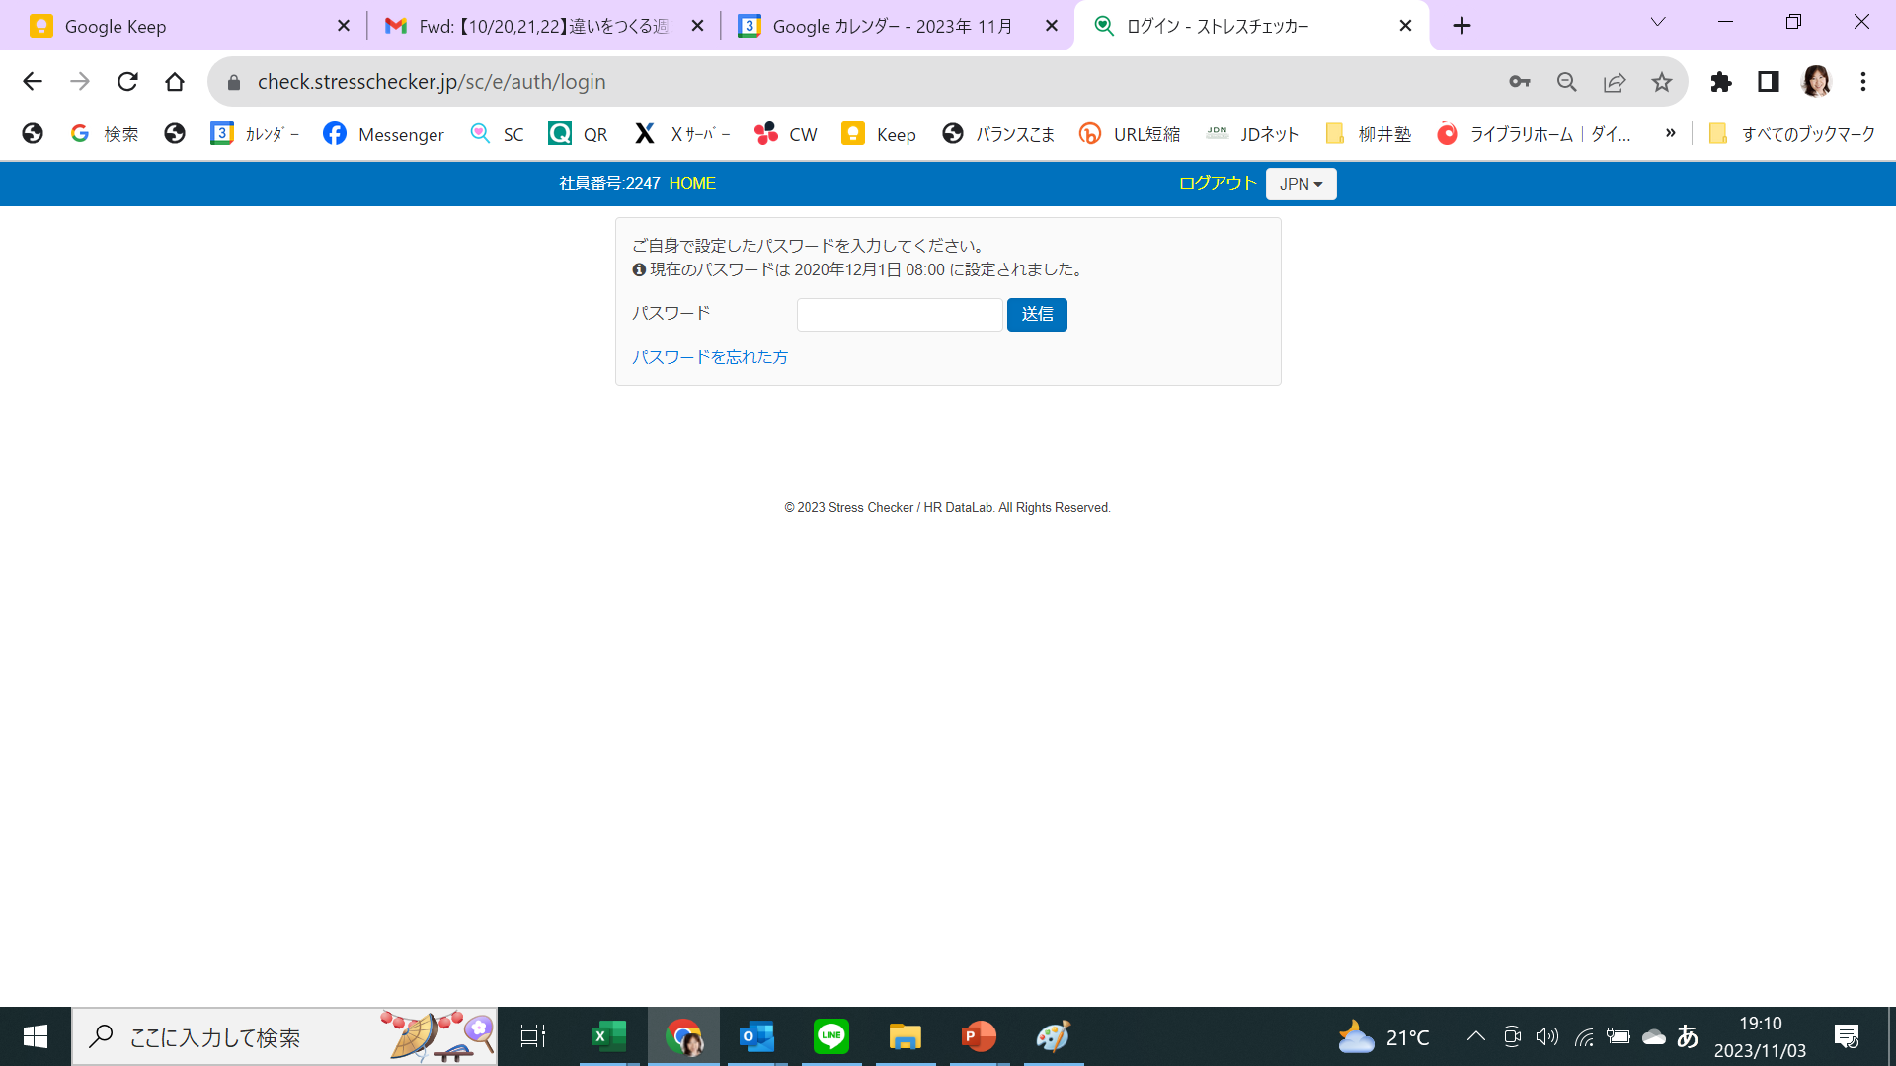
■受検が２回以上の方へ
パスワードがわかる方は、入力して受検ページにお進みください。
社員番号:0000 HOME
パスワードがわかならい方は、
社員番号:0000 HOME
メールアドレスを設定されている場合には、
下記のようなメールにPINコードが記載されています。
メールアドレスを設定されていない場合には、
下記が表示されます。
事業所のストレスチェック担当者にご連絡ください。
再設定用のPINコードを担当者にお伝えします。
会社名
社員番号:0000 HOME
〇〇様
有効期限が決まっています。ご注意ください。

Slide 5
■パスワード登録画面
社員番号:0000 HOME
〇〇@〇〇．〇〇
■忘れないように必ずメモ等に
残してください。

Slide 6
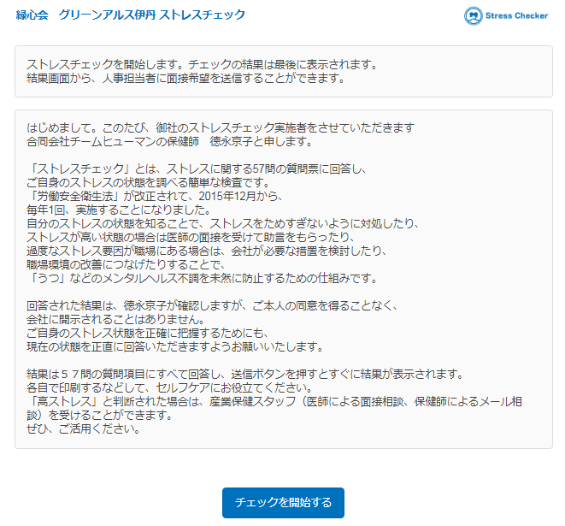
（２） ストレスチェックについての説明文を読みましょう。
医療法人社団緑心会 大橋クリニック
会社名〇〇〇〇
実施者の社名・屋号・氏名
クリックするとストレスチェック画面に変わります。

Slide 7
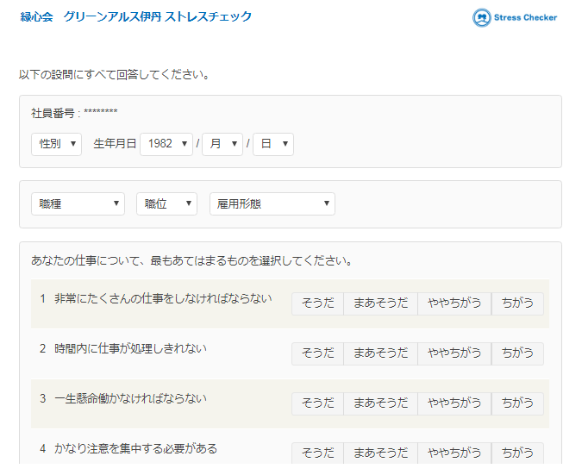
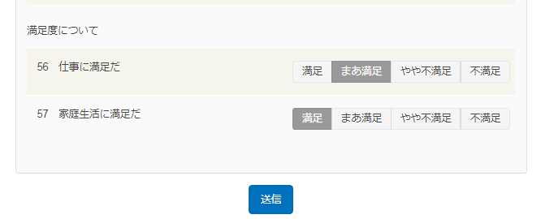
（３） ストレスチェックを受けましょう。 全部で５７問あります。すべてに回答してください。
会社名〇〇〇〇
医療法人社団緑心会 大橋クリニック
～～～～～～～～～～～ ～～～～～～～～～～～
～～～～～～～～～～～ ～～～～～～～～～～～
回答もれがないことを確認し、送信ボタンを押します。

Slide 8
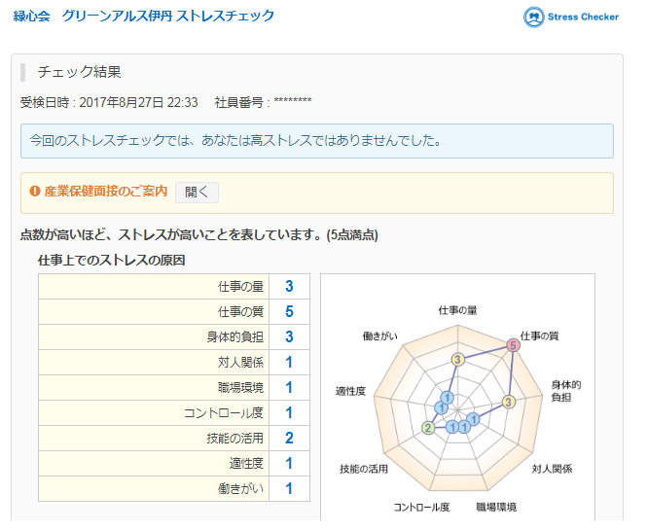
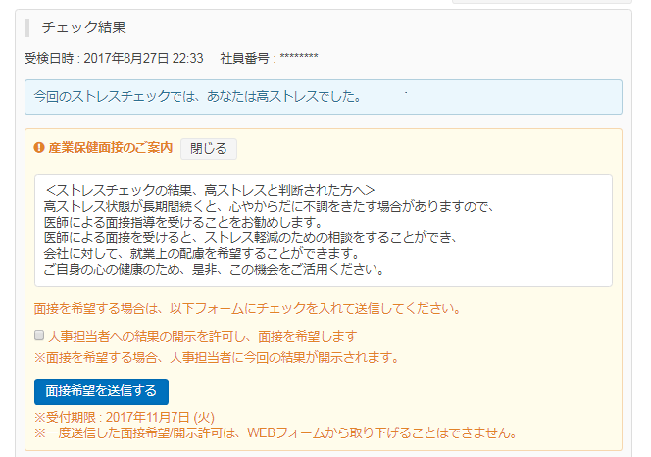
（４） 送信ボタンを押すと、結果が表示されます。
会社名〇〇〇〇
医療法人社団緑心会 大橋クリニック
高ストレスだった方は開いて読んでください。
高ストレスだった方は医師による面接指導を申し出ることができます。
医師面接を希望する場合は、結果を会社に開示することが必要です。
チェックをして送信してください。
保健師によるメール相談を受けることも可能です。メール相談は結果を開示する必要はありません。
info@odoruhokenshi.net （保健師：徳永京子）

Slide 9
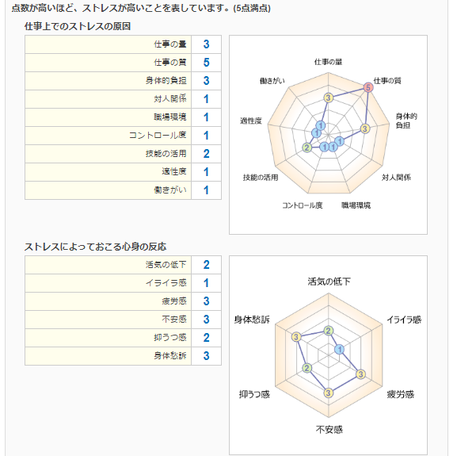
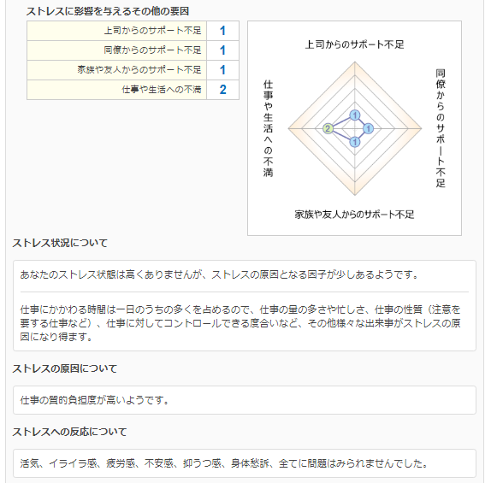
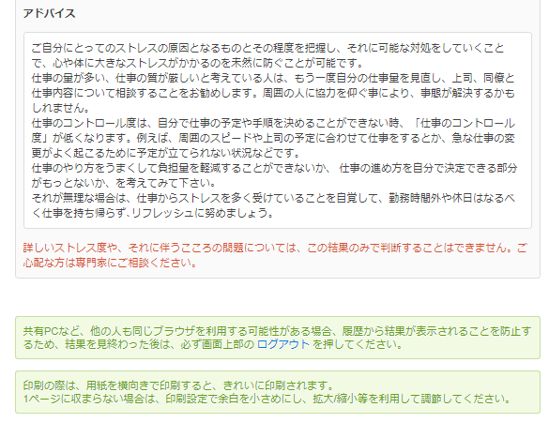
（５） 結果を確認します。
数字が大きいほど、高ストレスです。
解説が書いてあります。
アドバイスを参考にしてください。
重要
必ずログアウトしてください！

Slide 10
（６） ストレスチェックの結果をセルフケアにお役立てください。
① ストレスチェックの結果は
共通URLをはりつける にアクセスし、ログイン
すれば、何度でも見ることができます。
できれば印刷して保存することをお勧めします。
② 高ストレスだった方は医師による面接指導をお受けください。
ＷＥＢ以外の申し出先 ○○○○ メール or 電話
（会社に結果を開示することが必要です。）
③ 高ストレスだったけれど、結果を開示したくない場合は、保健師の
メール相談を活用してください。
実施者のアドレス 実施者氏名
ストレスチェックに関するお問い合わせ先
社内の担当者：〇〇〇〇 担当者アドレス
社外実施者：社名・屋号・実施者氏名 実施者アドレス

